Slide 1
Herramientas de desarrollo Cloud en AWS AWS

Slide 2

ÍNDICE DE CURSOS
Presentación
0. Preparación del entorno (1h)
Bitbucket (3h)
AWS (3h)
Packer (6h)
Ansible (12h)
Terraform (12h)
Jenkins (3h)

Slide 3
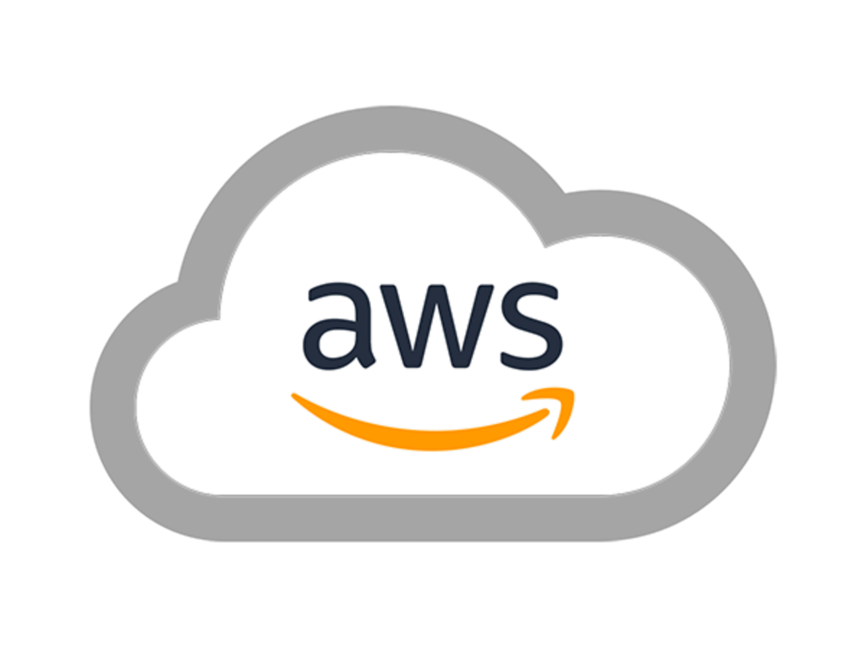
CONTENIDO
Curso 2
Introducción a AWS
Conexión y uso desde la VM
Servicios AWS de la CCMA

Slide 4

INTRODUCCIÓN A AWS
1.
1.1 ¿Qué es Amazon Web Services?
1.2 Servicios más comunes

Slide 5
¿Qué es Amazon Web Services
1.1
Todo el mundo conoce Amazon, pero la famosa empresa de venta y distribución a domicilio, librería online e incluso streaming de películas y series es en realidad solo la punta del iceberg del gigante americano
AWS es la división más grande y más rentable de Amazon, facturó 10.000 millones de dólares en 2019 y aumenta su impacto trimestre a trimestre
AWS es un servicio de computación en la nube que ofrece multitud de funcionalidades relacionadas con la creación, despliegue y monitoreo de aplicaciones y servidores online
Con Amazon puedes usar desde los servicios más comunes como crear una API, generar una base de datos, levantar una máquina virtual remota hasta las herramientas más avanzadas como Inteligencia Artificial, traducción automática, servidores de videojuegos…
¡AWS ofrece más de 175 servicios a fecha de hoy y éstos aumentan cada vez que compruebo su número!

Slide 6
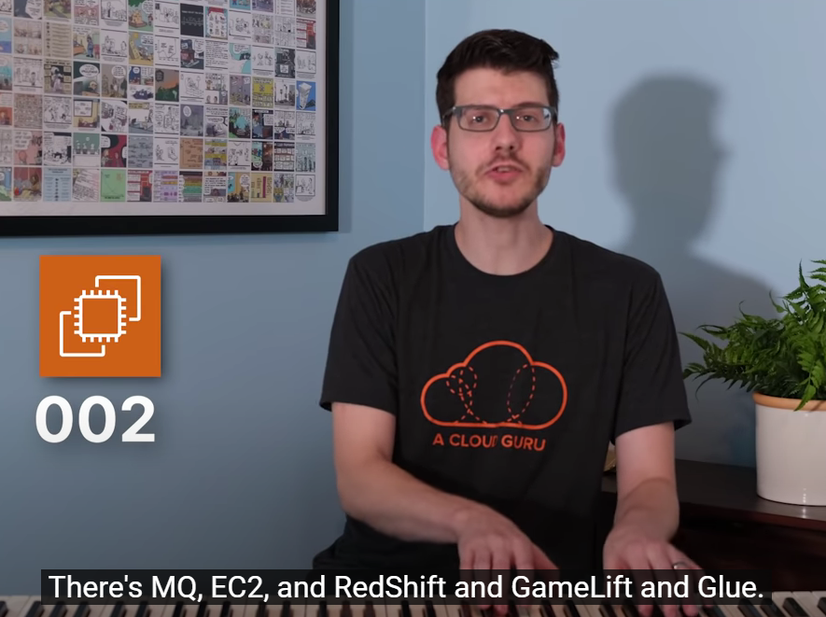
1.1
En Cloud Guru le dedicaron esta divertida canción a AWS nombrando y dando una breve explicación de sus 169 servicios a 2 de Septiembre de 2020. ¡La canción quedó desactualizada tan solo una semana después!
https://www.youtube.com/watch?v=BtJAsvJOlhM&ab_channel=ACloudGuru

Slide 7
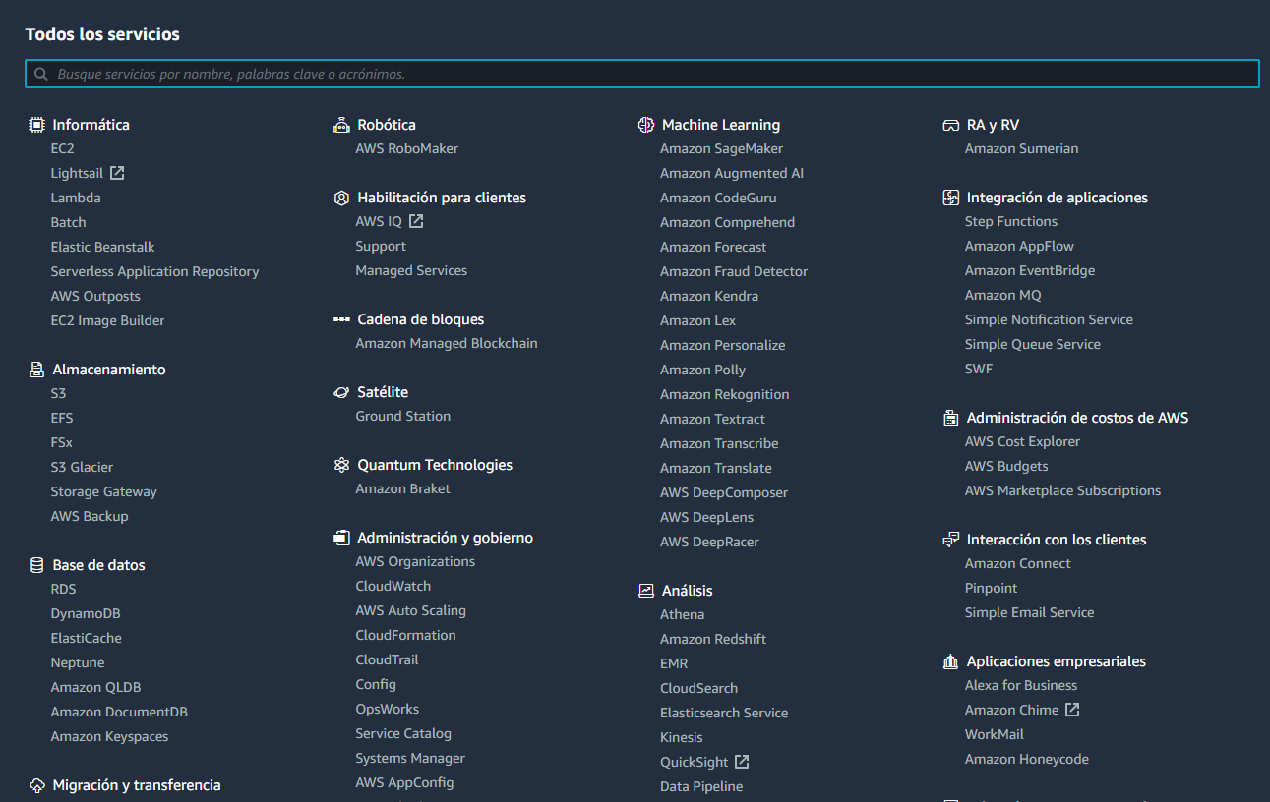
Servicios más comunes
1.2
De entre los cerca ya de 200 servicios que ofrece AWS, por supuesto hay una serie de servicios que han sido más populares y utilizados que otros, entre los que destacan:
Networking
Virtual Private Cloud
Route53
Elastic Compute
ElasticIP
Security Groups
EC2
EBS

Slide 8
1.2
AutoScaling
Launch Configuration
AutoScaling Group
Load Balancing
ELB
ALB
Monitoring
CloudWatch
Service Inspector
Access Management
IAM
AWS CLI

Slide 9
1.2
Bases de Datos
Relational Databases Service (RDS)
ElastiCache
DynamoDB
Storage
Simple Storage Service (S3)
Elastic File System (EFS)
Funciones en la nube (FaaS)
Lambda
Api Gateway
…

Slide 10
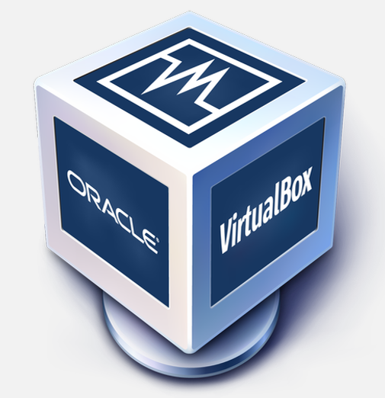
Conexión desde la MV
2.1
2.1 Conexión a AWS desde la MV

Slide 11

Conexión desde la VM
2.1
Recuperando conceptos del curso de configuración de las herramientas, veremos cómo nos hemos de loguear y utilizar los recursos de Amazon desde la máquina virtual que creamos con la herramienta de Vagrant
En todo momento deberemos estar conectados a la VPN de la CCMA para poder acceder a los servicios de AWS, ya que la conexión se realiza a través del servicio externo ADFS

Slide 12
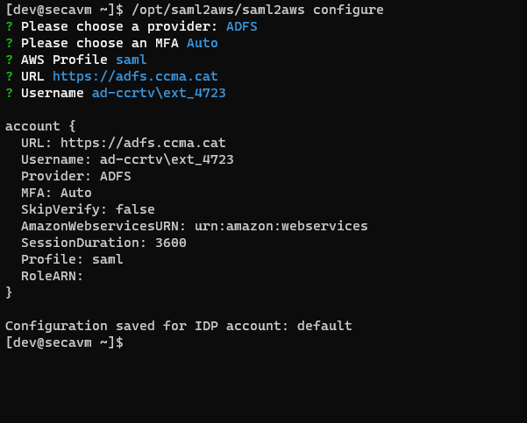
Práctica 1: Acceso a AWS desde VM (10 min)
2.1.1
Con una conexión SSH a la MV y conectados a la VPN usaremos el comando:
saml2aws configure
Al formulario a continuación con
Please choose a provider: ADFS
Please choose an MFA: Auto
AWS Profile: saml
URL: https://adfs.ccma.cat
Username: ad-ccrtv\[nombre_usuario]
Obtendremos un output como el de la imagen
A continuación ejecutaremos, introduciendo nuestras credenciales
saml2aws login

Slide 13
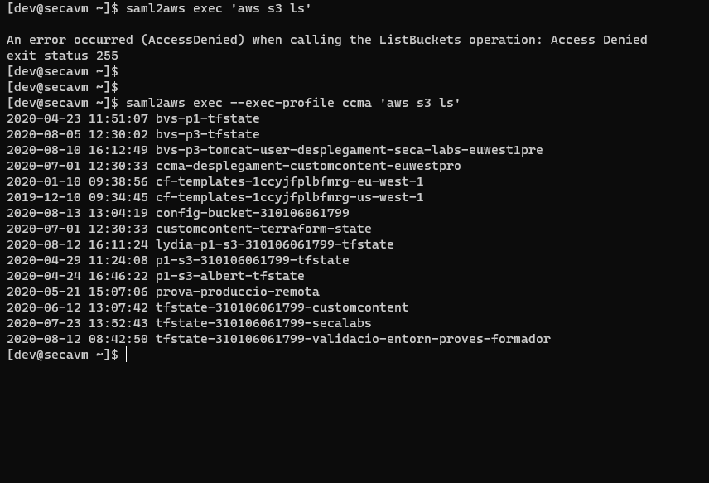
2.1.1
Deberemos ahora configurar nuestro rol, de lo contrario no podremos ejecutar prácticamente ninguna acción con nuestra cuenta “a secas”:
nano .aws/config
Pegamos el siguiente texto:
Ahora ya podremos ejecutar comandos de AWS a través de saml2aws como el de la imagen usando:
saml2aws exec –exec-profile ccma [comando]
O directamente sobre la CLI de AWS con:
aws [comando] --profile [ccma]

Slide 14
¿Preguntas?
Fin Tema 2

Slide 15
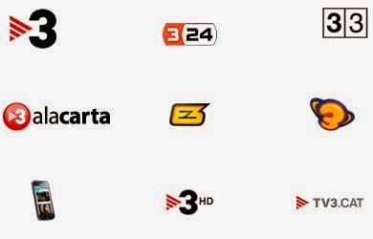
SERVICIOS AWS DE LA CCMA
3.
3.1 EC2
3.2 ElastiCache
3.3 VPC
3.4 CodeDeploy
3.5 IAM
3.6 CloudWatch

Slide 16
Conexión desde la VM
3.1
Recuperando conceptos del curso de configuración de las herramientas, veremos cómo nos hemos de loguear y utilizar los recursos de Amazon desde la máquina virtual que creamos con la herramienta de Vagrant
En todo momento deberemos estar conectados a la VPN de la CCMA para poder acceder a los servicios de AWS, ya que la conexión se realiza a través del servicio externo ADFS

Slide 17
¿Preguntas?
Fin Tema 3

Slide 18
¿Preguntas?
Fin Curso 2

